Slide 1


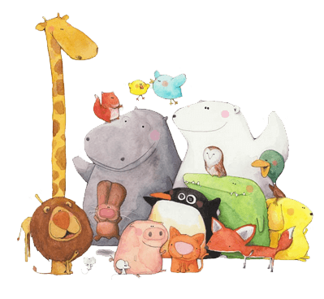
Bài 30
NGÀY - THÁNG
Tiết 2: Luyện tập

Slide 2
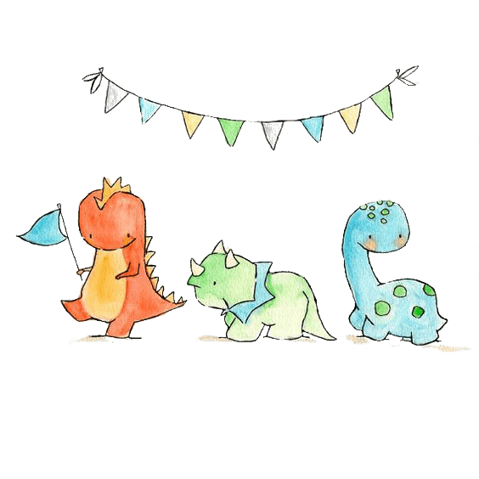



Yêu cầu cần đạt
Củng cố kĩ năng đọc, tìm hiểu tờ lịch tháng 2, 3, 4.
Qua thực hành, luyện tập sẽ phát triển năng lực tư duy và lập luận, năng lực giải quyết vấn đề.
Qua quan sát, nhận xét, khái quát hóa để giải bài toán sẽ hình thành và phát triển năng lực giải quyết vấn đề và sáng tạo.

Slide 3

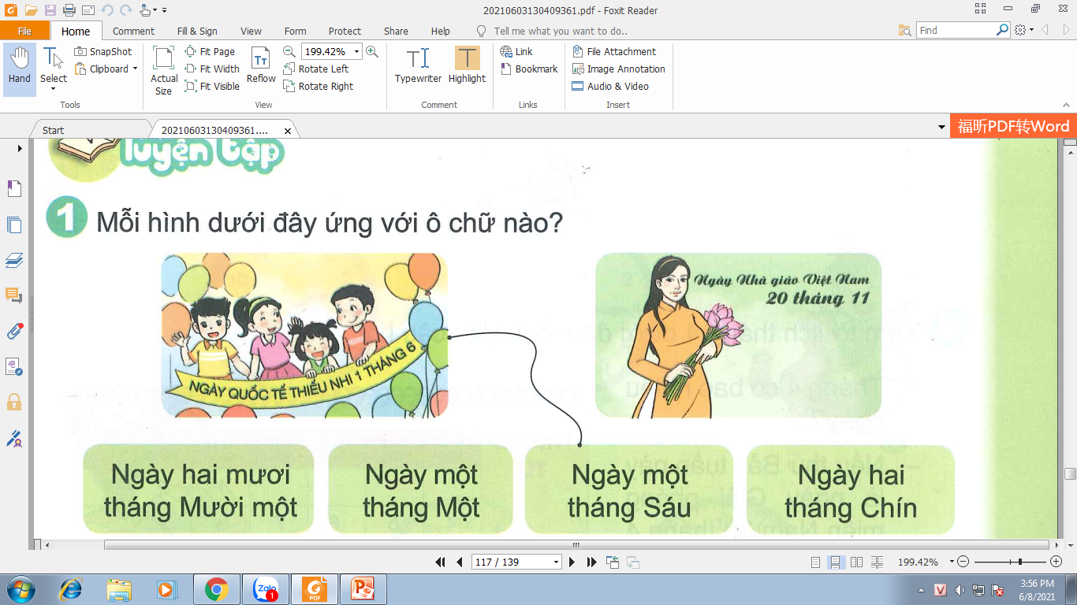
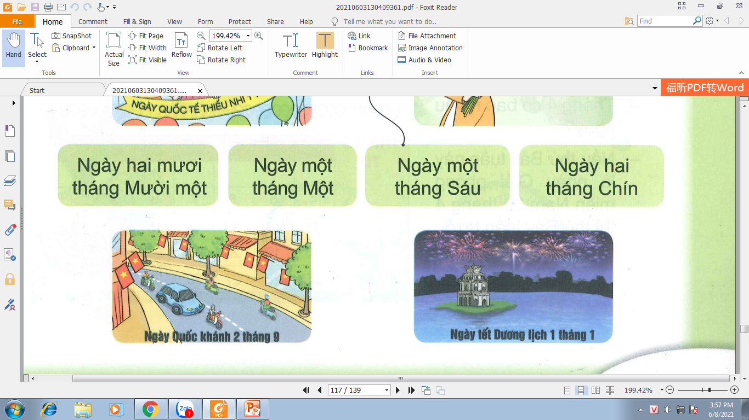
1
Mỗi hình dưới đây ứng với ô chữ nào?

Slide 4
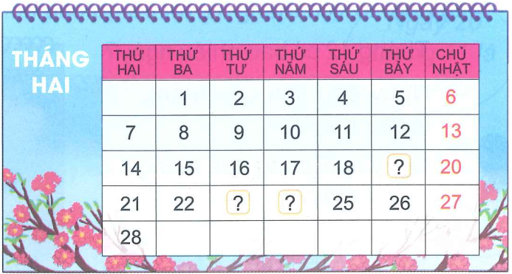
2
b) Xem tờ lịch rồi trả lời câu hỏi:
Nêu các ngày còn thiếu trong
tờ lịch tháng 2 dưới đây:
19
23
24
- Tháng 2 có 28 ngày.
- Tháng 2 có bao nhiêu ngày?
- Ngày thầy thuốc Việt Nam 27 tháng 2 là thứ mấy?
- Ngày thầy thuốc Việt Nam 27 tháng 2 là chủ nhật.

Slide 5
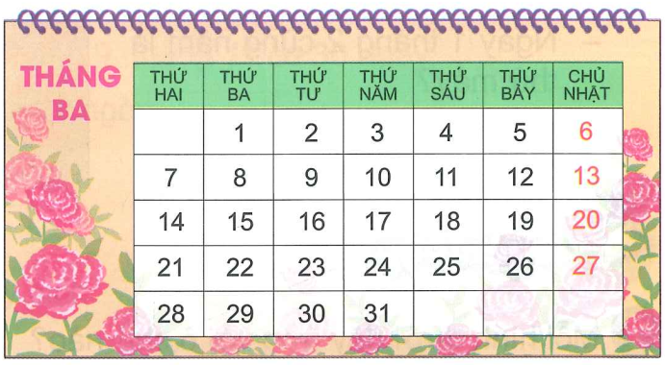
3
Xem tờ lịch tháng 3 rồi trả lời câu hỏi:
- Tháng 3 có 31 ngày.
- Tháng 3 có bao nhiêu ngày?
- Ngày thứ Hai đầu tiên của tháng 3 là ngày nào?
- Ngày thứ Hai đầu tiên của tháng 3 là ngày 7.
- Ngày Quốc tế phụ nữ 8 tháng 3 là thứ mấy?
- Ngày Quốc tế phụ nữ 8 tháng 3 là thứ ba.

Slide 6
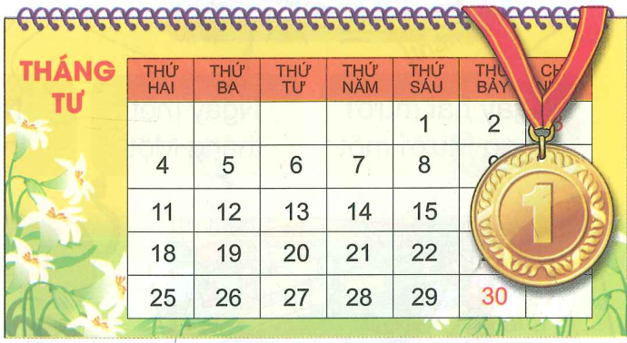
4
Xem tờ lịch tháng 3 rồi trả lời câu hỏi:
- Tháng 4 có 30 ngày.
- Tháng 4 có bao nhiêu ngày?
- Nếu thứ Bảy tuần này là ngày Giải phóng miền Nam 30 tháng 4 thì thứ 7 tuần trước là ngày nào?
- Nếu thứ Bảy tuần này là ngày Giải phóng miền Nam 30 tháng 4 thì thứ 7 tuần trước là ngày 23

Slide 7
Yêu cầu cần đạt
Củng cố kĩ năng đọc, tìm hiểu tờ lịch tháng 2, 3, 4.
Qua thực hành, luyện tập sẽ phát triển năng lực tư duy và lập luận, năng lực giải quyết vấn đề.
Qua quan sát, nhận xét, khái quát hóa để giải bài toán sẽ hình thành và phát triển năng lực giải quyết vấn đề và sáng tạo.

Slide 8
Củng cố - dặn dò
Rèn kĩ năng xem ngày - tháng
Xem trước bài sau :
“Thực hành và trải nghiệm xem
đồng hồ, xem lịch” trang 119

Slide 9


Tạm biệt và hẹn gặp lại các con vào những tiết học sau!

